Slide 1
Администрация города Челябинска
Муниципальное автономное дошкольное образовательное учреждение
«Детский сад № 48 г. Челябинска»
Презентация проекта по внедрению бережливых технологий в системе образования
Города Челябинска
«Оптимизация процесса сетевого взаимодействия с родителями (законными представителями) воспитанников»
Заведующий МАДОУ «ДС №48 г. Челябинска»
О.А. Бура
Челябинск -2023

Slide 2
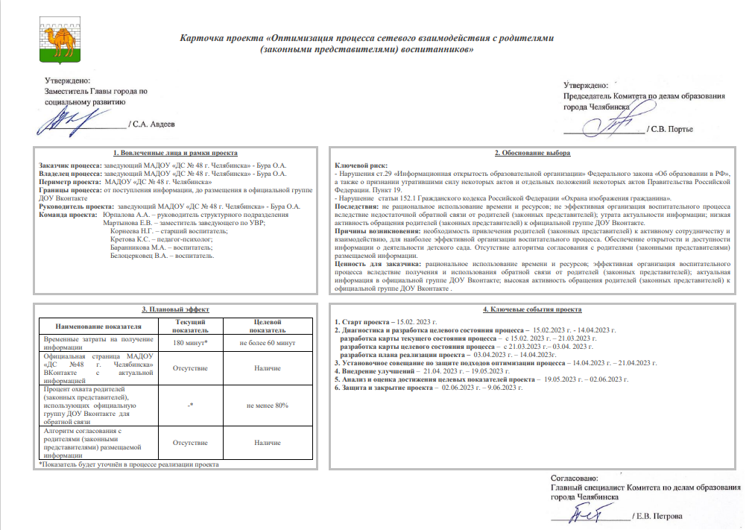
Администрация города Челябинска

Slide 3
Администрация города Челябинска
Карта текущего состояния процесса
«Оптимизация процесса сетевого взаимодействия с родителями (законными представителями) воспитанников»
ШАГ 1
ШАГ 2
ШАГ 3
1
ШАГ4
2
ВХОД
Педагогическое работники
Сообщение информации
2 мин.
Зам по УВР
Получение информации о мероприятии
2 мин.
Зам по УВР
Запрос на фото- и видео- материалы
6 мин.
Педагогические работники
Подготовка фото- и видео- материалов
12-36 мин.
ШАГ 5
ШАГ 6
ШАГ 7
2
ШАГ 8
3
Педагогические работники
Отправка материалов
6 мин.
Старший воспитатель
Сбор фото- и видео- материалов
12-24 мин.
Старший воспитатель
Выбор фото- и видео- материалов для публикации с учетом письменных разрешений
24-60 мин.
Старший воспитатель
Оформление публикации
24-36 мин.
ШАГ 9
ШАГ 10
4
ПРОБЛЕМЫ:
ВЫХОД
1 Длительное ожидание передачи фото и видео материалов
2 Отсутствие алгоритма согласования с родителями размещаемой информации
3 Необходимость уточнения информации у исполнителя
4 Потеря актуальности информации
Заведующий ДОУ
Согласование публикации
12-30 мин.
Зам по УВР
Размещение информации в официальной группе ВК
6 мин.
Время протекания процесса – 208 мин.

Slide 4
Администрация города Челябинска
Анализ проблем
Проблема | Коренная причина | Способ решения
1. Длительное ожидание передачи фото и видео материалов | Временные потери, отсутствие ограничений на количество предоставляемых фото и видео материалов | Оформление публикации исполнителем
2. Отсутствие алгоритма согласования с родителями размещаемой информации | Отсутствие разработанного алгоритма согласования с родителями размещаемой информации | Разработанный алгоритм согласовании с родителями размещаемой информации
3. Необходимость уточнения информации у исполнителя | Предоставление не полной информации о мероприятии | Оформление публикации исполнителем
4. Потеря актуальности информации | Большое количество сотрудников вовлеченных в процесс публикования информации | Оформление публикации исполнителем

Slide 5
Администрация города Челябинска
Пирамида проблем
Федеральный
уровень
Региональный уровень
Уровень МАДОУ «ДС №48 г. Челябинска»
Проблемы, решение которых требуется на федеральном уровне не выявлены
Проблемы, решение которых требуется на региональном уровне не выявлены
1 Длительное ожидание передачи фото и видео материалов
2 Отсутствие алгоритма согласования с родителями размещаемой информации
3 Необходимость уточнения информации у исполнителя
4 Потеря актуальности информации
1
2
3
4

Slide 6
Администрация города Челябинска
Карта целевого состояния процесса
«Оптимизация процесса сетевого взаимодействия с родителями (законными представителями) воспитанников»
ШАГ 3
2
ШАГ 4
3
ШАГ 1
ШАГ 2
1
Педагогические работники
Выбор фото и видео материалов с учетом письменных разрешений родителей на публикацию
12-30 мин.
ВХОД
Педагогические работники
Сообщение информации
1-2 мин.
Зам по УВР
Получение информации о мероприятии
2 мин.
Педагогические работники
Оформление публикации
6-12 мин.
ШАГ 5
ШАГ 6
4
ВЫХОД
Предложения по улучшению
Педагогические работники
Отправка в предложенные новости официальной группы ВК
1-2 мин.
Зам по УВР / Старший воспитатель
Проверка и размещение информации в официальной группе ВК
6-12 мин.
1, 3, 4 Оформление публикации исполнителем
2. Разработанный алгоритм согласования с родителями размещаемой информации
Время протекания процесса – 60 мин.

Slide 7
Администрация города Челябинска
План реализации проекта
Проблема | Мероприятия по решению проблемы | Ответственный | срок | Ожидаемый результат
1. Длительное ожидание передачи фото и видео материалов | Разработка инструкции по размещению информации в официальной группе ДОУ Вконтакте | старший воспитатель Н.Г. Корнеева, педагог-психолог К.С. Кретова | 21.04.2023 г. – 26.04.2023 г. | 1. Повышение информационной компетенции педагогов. 2. Сокращение времени на создание информационных постов в официальной группе ДОУ Вконтакте.
 | Мастер-класс для педагогов по обучению создания информационных постов в официальной группе ДОУ Вконтакте | воспитатели М.А. Баранникова, В.А. Белоцерковец | 27.04.2023 г.
2. Отсутствие алгоритма согласования с родителями размещаемой информации | Разработка алгоритма согласования с родителями размещаемой информации | руководитель СП А.А. Юрпалова, заместитель заведующего по УВР Е.В. Мартынова | 28.04.2023 г. –03.05.2023 г. | Сокращение времени на согласование с родителями размещаемой информации.
3. Необходимость уточнения информации у исполнителя | Закрепление ответственных лиц в каждой группе ДОУ по созданию информационных постов в официальной группе ДОУ Вконтакте | руководитель СП А.А. Юрпалова, заместитель заведующего по УВР Е.В. Мартынова | 04.05.2023 г. – 05.04.2023 г. | Сокращение времени на создание информационных постов в официальной группе ДОУ Вконтакте.
4. Потеря актуальности информации | Разработка регламента размещения информации ответственными лицами | старший воспитатель Н.Г. Корнеева, педагог-психолог К.С. Кретова | 04.05.2023 г. – 05.04.2023 г. | Своевременное оповещение родителей мероприятиях проходящих в ДОУ.

Slide 8
Администрация города Челябинска
План реализации проекта
Проблема | Мероприятия по решению проблемы | Ответственный | срок | Ожидаемый результат
5. Апробация процесса оптимизации процесса сетевого взаимодействия с родителями (законными представителями) воспитанников |  | заместитель заведующего по УВР Е.В. Мартынова, старший воспитатель Н.Г. Корнеева, педагог-психолог К.С. Кретова, воспитатели М.А. Баранникова, В.А. Белоцерковец. | 08.05.2023 г. – 19.05.2023 г. | 1. Рациональное использование времени и ресурсов. 2. Эффективная организация воспитательного процесса вследствие получения и использования обратной связи от родителей (законных представителей). 3. Высокая активность обращения родителей (законных представителей) к официальной группе ДОУ Вконтакте .
6. Анализ и оценка достижения целевых показателей проекта |  | заведующий О.А.Бура, руководитель СП А.А. Юрпалова, заместитель заведующего по УВР Е.В. Мартынова, старший воспитатель Н.Г. Корнеева, педагог-психолог К.С. Кретова, воспитатели М.А. Баранникова, В.А. Белоцерковец. | 19.05.2023 г. – 02.06.2023 г. | 1. Сокращение временных затрат на получение информации 2. Увеличение процента охвата родителей (законных представителей), использующих официальную группу ДОУ Вконтакте для обратной связи 3. Создан алгоритм согласования с родителями (законными представителями) размещаемой информации

Slide 9
Администрация города Челябинска
Выполнение плана реализации проекта
1. Разработаны инструкции по размещению информации в официальной группе ДОУ Вконтакте
2. Проведен мастер-класс для педагогов по обучению создания информационных постов в официальной группе ДОУ Вконтакте
3. Разработан алгоритм согласования с родителями размещаемой информации
4. Закреплены ответственные лица в каждой группе ДОУ по созданию информационных постов в официальной группе ДОУ Вконтакте
5. Разработан регламент размещения информации ответственными лицами

Slide 10
Достигнутые результаты (было и стало)
Администрация города Челябинска
Время протекания процесса:
БЫЛО:
3 часа 28 мин.
СТАЛО:
1 час
ЭКОНОМИЯ ВРЕМЕНИ:
2 часа 28 мин.
71%
СНИЖЕНИЕ ВРЕМЕННЫХ ПОТЕРЬ ЗА СЧЕТ
Снижения временных затрат на подготовку публикаций
Разработан алгоритм согласования с родителями (законными представителями) размещаемой информации

Slide 11
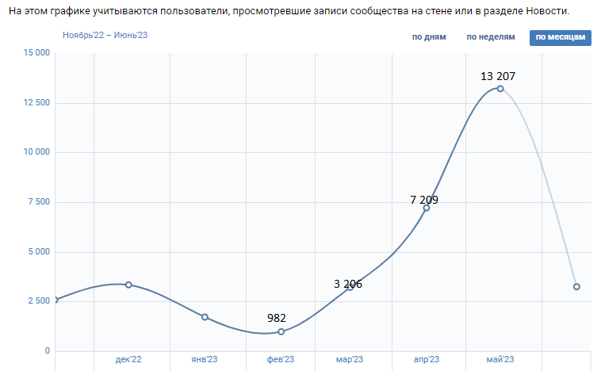
Администрация города Челябинска
Результаты реализации проекта
Наименование показателя | Текущий показатель | Целевой показатель
Временные затраты на получение информации | 180 минут* | не более 60 минут
Официальная страница МАДОУ «ДС №48 г. Челябинска» ВКонтакте с актуальной информацией | Отсутствие | Наличие
Процент охвата родителей (законных представителей), использующих официальную группу ДОУ Вконтакте для обратной связи | -* | не менее 80%
Алгоритм согласования с родителями (законными представителями) размещаемой информации | Отсутствие | Наличие
*Показатель будет уточнён в процессе реализации проекта

Slide 12
Стандартизация процесса (алгоритм) «Алгоритм согласования с родителями размещаемой информации»
Информирование родителей (законных представителей) об официальной группе Вконтакте
Подписание согласия о размещении фото и видео материалов с ребенком в официальной группе Вконтакте
Включение детей в списки с отказом или согласием на размещение фото и видео материалов с ребенком в официальной группе Вконтакте (для каждой группы)
Передача списков воспитателям групп
Передача списков воспитателям групп
Уточнение списков с отказом или согласием на размещение фото и видео материалов с ребенком в официальной группе Вконтакте
Актуализация информации о работе официальной группе Вконтакте на общих родительских собраниях (3 раза в год)

Slide 13
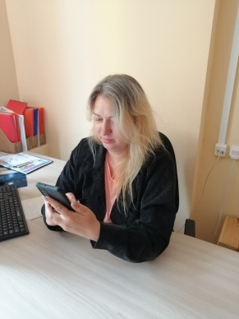
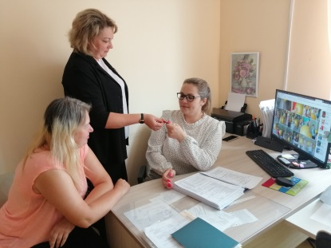
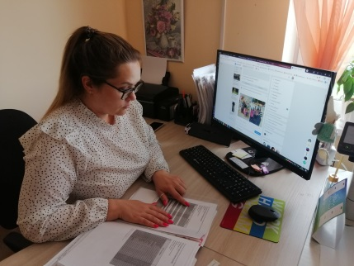
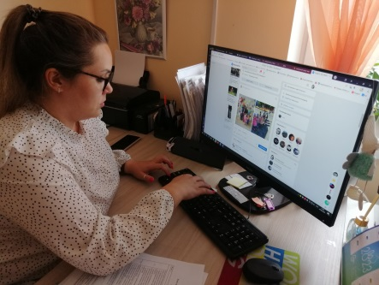
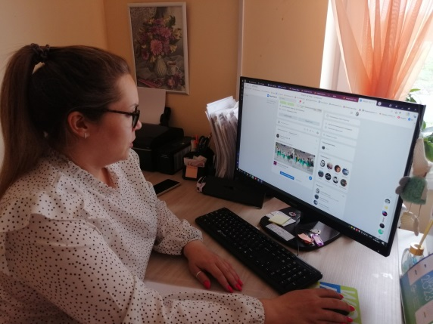
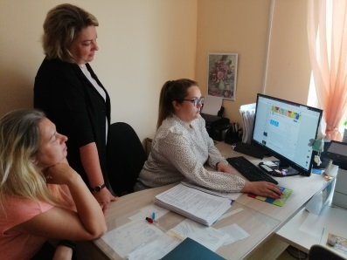
Администрация города Челябинска
ФОТО
до
ФОТО
после

Slide 14
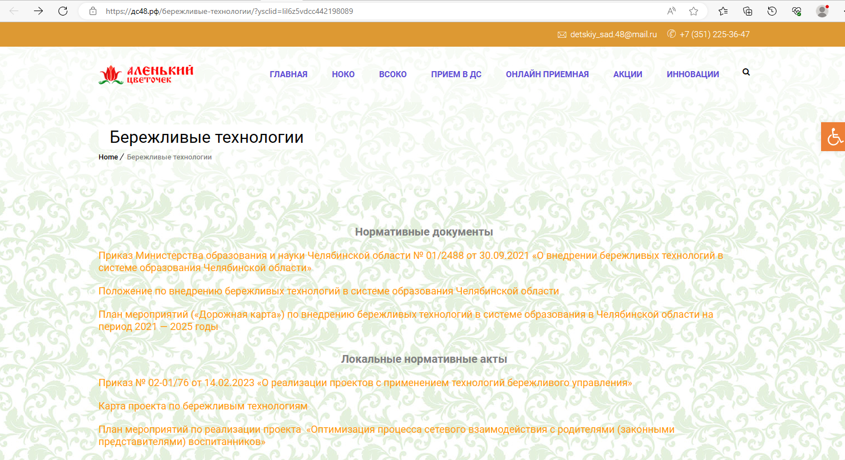
Администрация города Челябинска
Ссылка на сайт ОО
Бережливые технологии — Детский сад №48 г. Челябинска (xn--48-jlc6c.xn--p1ai)

